Slide 1
Πολιτισμός
&
Βιωσιμότητα
Ειρήνη Κομνηνού, υπ. διδάκτορας Πολιτιστικής Πολιτικής
Προϊσταμένη του Τμήματος Ευρωπαϊκής Ένωσης, ΥΠΠΟΑ
Επικεφαλής του Γραφείου Δημιουργική Ευρώπη Ελλάδας/Υπο-πρόγραμμα Πολιτισμός

Slide 2
O πολιτισμός στους Στόχους Βιώσιμης Ανάπτυξης
Ο ρόλος της Ευρωπαϊκής Ένωσης
ifa (Institut für Auslandsbeziehungen) - Edition Culture and Foreign Policy
Culture in the Sustainable Development Goals The Role of the European Union
Gijs de Vries

Slide 3
Agenda 2030
«Μεταμορφώνοντας τον κόσμο μας»
17 Στόχοι Βιώσιμης Ανάπτυξης
«Η Agenda 2030 είναι η πιο φιλόδοξη ατζέντα που έχει δει ποτέ ο κόσμος. Ο πολιτισμός είναι μέρος της. Οι Στόχοι παρέχουν τα μονοπάτια για να ανθίσει ο πολιτισμός αλλά και ο πολιτισμός βοηθάει, επίσης στην επίτευξη των Στόχων».

Slide 4
CULTURE ACTION EUROPE
IMPLEMENTING CULTURE WITHIN THE SUSTAINABLE DEVELOPMENT GOALS
The role of culture in Agenda 2030

Slide 5
Ο ρόλος του πολιτισμού στην Agenda 2030
Ο πολιτισμός συνεισφέρει, λιγότερο ή περισσότερο, στην επίτευξη και των 17 Στόχων Βιώσιμης Ανάπτυξης.
Οι πολιτιστικοί οργανισμοί είναι φορείς καινοτομίας και βιώσιμων πρακτικών.
Η συνέργεια μεταξύ εκπαίδευσης και πολιτισμού και η ενσωμάτωση του πολιτισμού, των τεχνών και της δημιουργικότητας στην εκπαιδευτική διαδικασία και τη δια βίου μάθηση ενισχύει την απόκτηση γνώσης και την ανάπτυξη δεξιοτήτων.
Η στροφή στο ψηφιακό περιεχόμενο έχει θετική επίδραση στο περιβάλλον και πρέπει να αξιοποιηθεί και μετά την πανδημία.

Slide 6
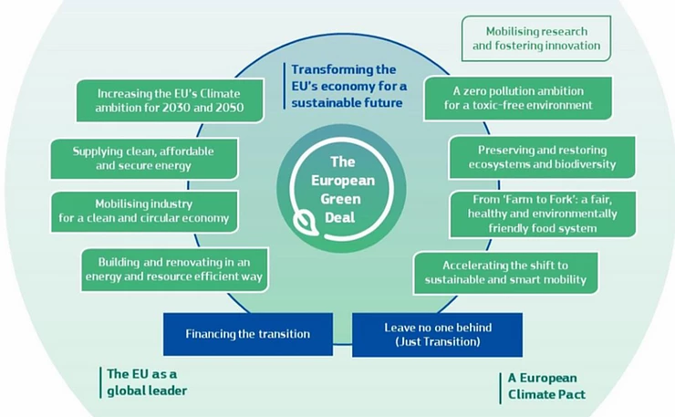
Η Ευρωπαϊκή Πράσινη Συμφωνία - Δεκέμβριος 2019
Η πρώτη προτεραιότητα στην ατζέντα της νέας Ευρωπαϊκής Επιτροπής, μετά την αντιμετώπιση του ιού COVID-19.
«Όλες οι δράσεις και οι πολιτικές της Ε.Ε. θα πρέπει να συμβάλουν στην επίτευξη των στόχων της Ευρωπαϊκής Πράσινης Συμφωνίας»

Slide 7
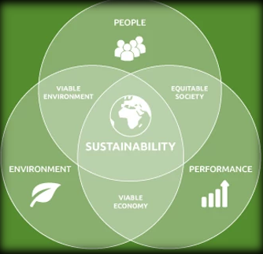
Μια νέα αναπτυξιακή στρατηγική που αποσκοπεί:
1. στον μετασχηματισμό της ΕΕ σε μια δίκαιη και ευημερούσα κοινωνία που διαθέτει μια οικονομία σύγχρονη, ανταγωνιστική και αποδοτική ως προς τη χρήση των πόρων, στην οποία ως το 2050 θα έχουν μηδενιστεί οι καθαρές εκπομπές αερίων θερμοκηπίου και όπου η οικονομική ανάπτυξη θα έχει αποσυνδεθεί από τη χρήση των πόρων
&
2.στην προστασία, τη διατήρηση και την ενίσχυση του φυσικού κεφαλαίου της ΕΕ, καθώς και στην προστασία της υγείας και της ευημερίας των πολιτών από κινδύνους και επιπτώσεις που σχετίζονται με το περιβάλλον.

Slide 8
H πανδημία δημιούργησε μεγάλο πρόβλημα στην επίτευξη των Στόχων Βιώσιμης Ανάπτυξης.
Η οικονομική δραστηριότητα σε πολλές χώρες επιβραδύνθηκε, με αποτέλεσμα περίπου 25 εκατομμύρια ανέργους και την επιβράδυνση του Στόχου 1 για εξάλειψη της φτώχειας έως το 2030.
Ο πολιτισμός, η εκπαίδευση και ο τουρισμός επλήγησαν ιδιαίτερα.
89% των αρχαιολογικών χώρων και περιβαλλοντικών πάρκων έκλεισαν, το 95% των χωρών έκλεισαν τα μουσεία τους και οι περισσότερες πολιτιστικές εκδηλώσεις ακυρώθηκαν.
Εκτιμάται ότι ο κινηματογράφος μόνο θα χάσει εντός του 2020 περίπου 5 δισεκατομμύρια ευρώ, από τις επιπτώσεις της πανδημίας.
Ο πολιτισμός και η επίδραση της πανδημίας του
Covid-19

Slide 9
Πρόγραμμα Δημιουργική Ευρώπη
Επιδοτεί τον πολιτιστικό και δημιουργικό τομέα
Έχει ως προτεραιότητες τη διακρατική συνεργασία, την ανάπτυξη κοινού και δεξιοτήτων, όπως η εκπαίδευση των επαγγελματιών του πολιτισμού, η ψηφιοποίηση και η χρήση νέων επιχειρηματικών μοντέλων. Οι προτεραιότητες βοηθούν στη βιωσιμότητα των πολιτιστικών οργανισμών.
Η βιώσιμη ανάπτυξη ήταν και θα συνεχίσει να είναι ένα θέμα που απασχολεί τους επαγγελματίες του πολιτισμού και πολλά διακρατικά σχέδια ασχολούνται με αυτό.
Projects με Βιώσιμη Ανάπτυξη:
GENIUS LOCI - PERFORMING ARTS BETWEEN HERITAGE AND FUTURE Δήμος Ζακύνθου & Θέατρο Τσι Ζάκυνθος
THE UNDERWATER HEART OF THE MEDITERRANEAN Quasi Stellar
STUDIOTOPIA - ART MEETS SCIENCE IN THE ANTHROPOCENE
Ariona Hellas (Στέγη Ιδρύματος Ωνάση)
4. LA TABLE ET LE TERRITOIRE Locus
5. STRONGER PERIPHERIES: A SOUTHERN COALITION PCAI - AWARENESS RAISING ASTIKI MIKERDOSKOPIKI ETAIREIA

Slide 10
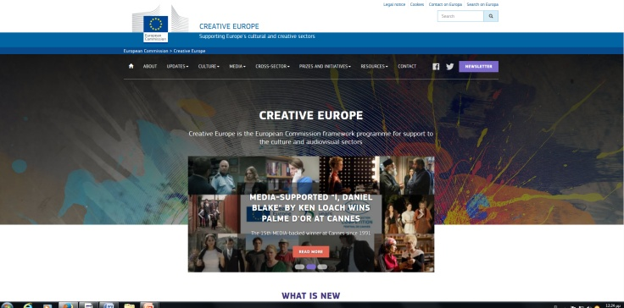
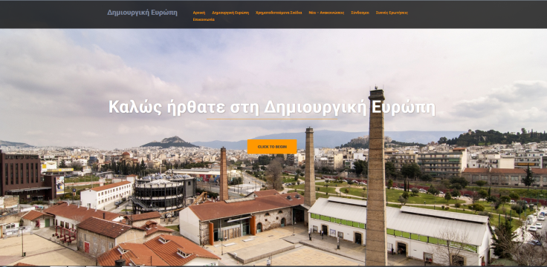
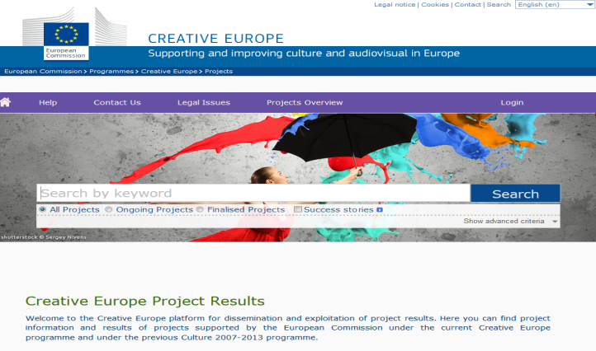
Χρήσιμες Ιστοσελίδες
Ιστοσελίδα Προγράμματος Ε.Ε.
https://ec.europa.eu/programmes/creative-europe/
Ιστοσελίδα Προγράμματος στην Ελλάδα
https://creative-europe.culture.gr
Πλατφόρμα αναζήτησης
παλαιότερων projects
από όλα τα Προγράμματα
http://ec.europa.eu/programmes/creative-europe/projects/

Slide 11
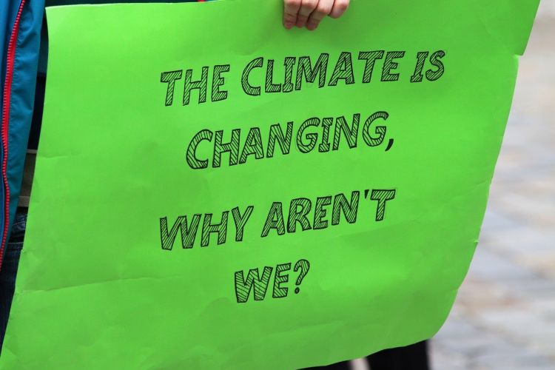
Σας ευχαριστώ για την προσοχή σας

